Slide 1
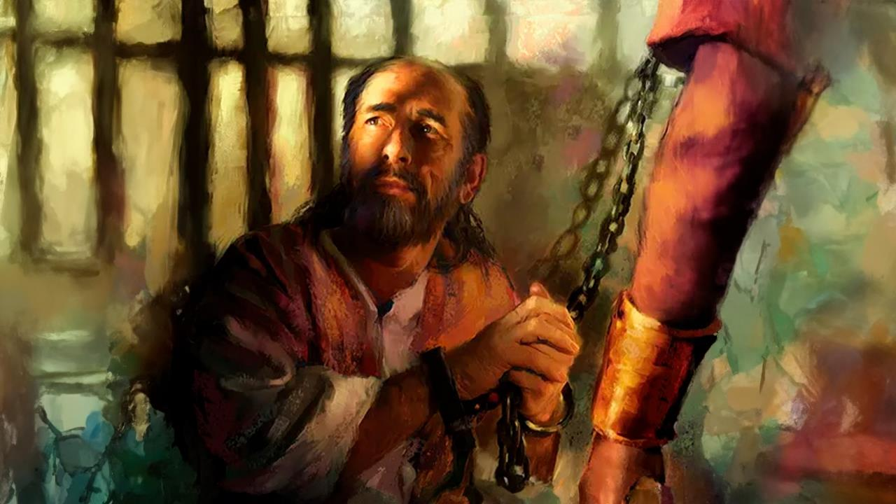
ENJEHINA, NEFA TSY NAFOY
Lesona 1 hatao ny 3 Janoary, 2026

Slide 2

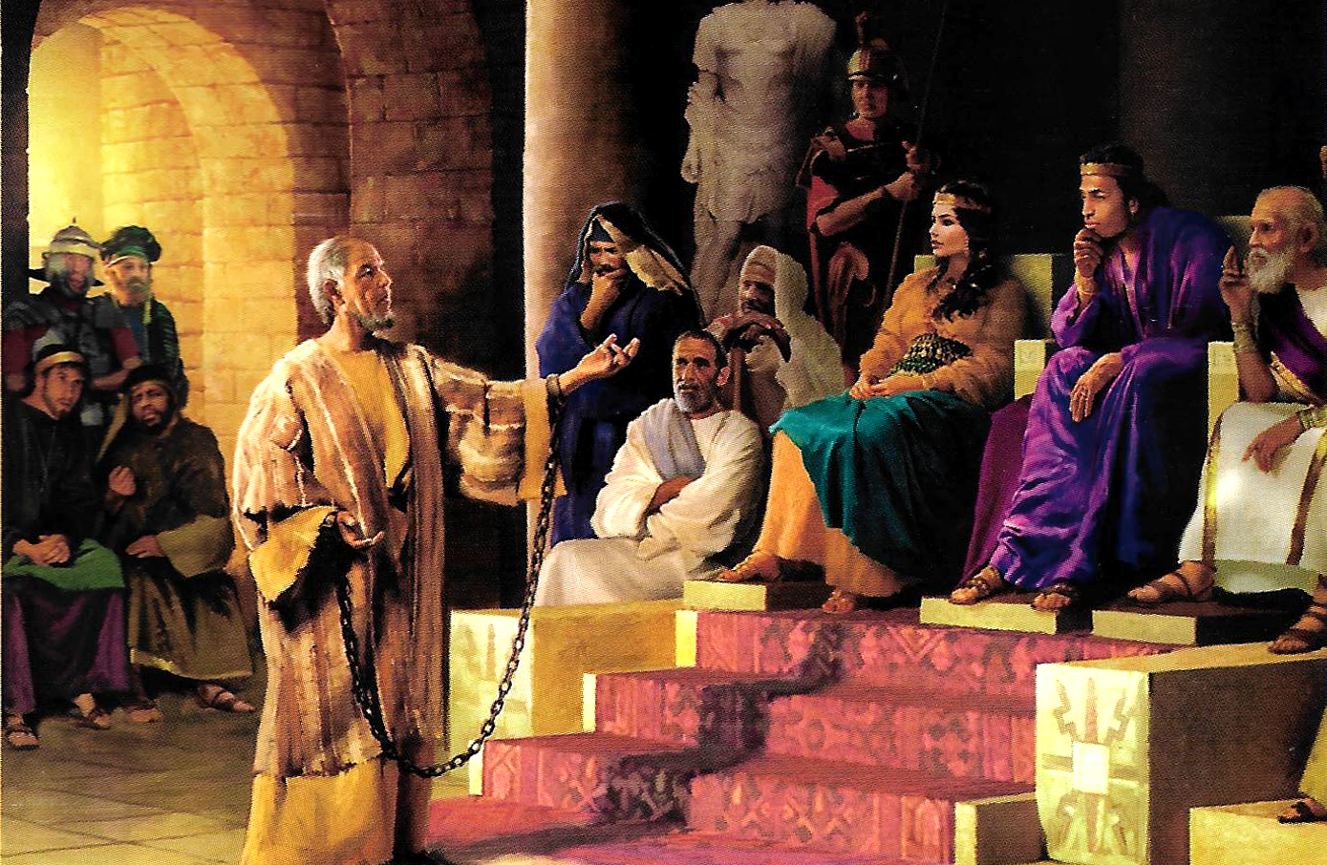
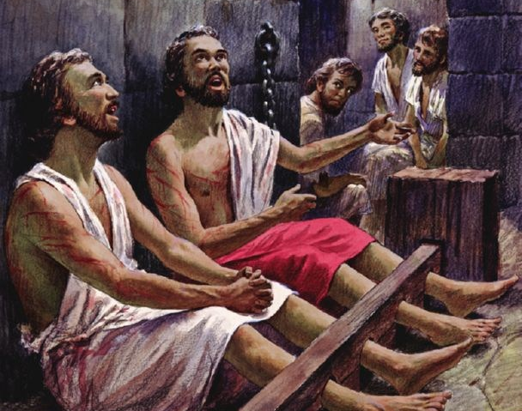
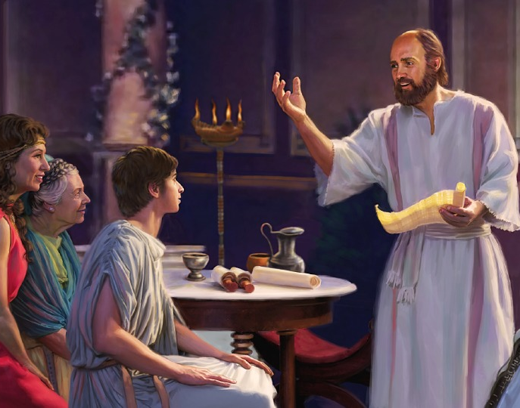
“Mifalia mandrakariva amin'ny Tompo; hoy izaho indray: Mifalia!”
Filipiana 4:4

Slide 3

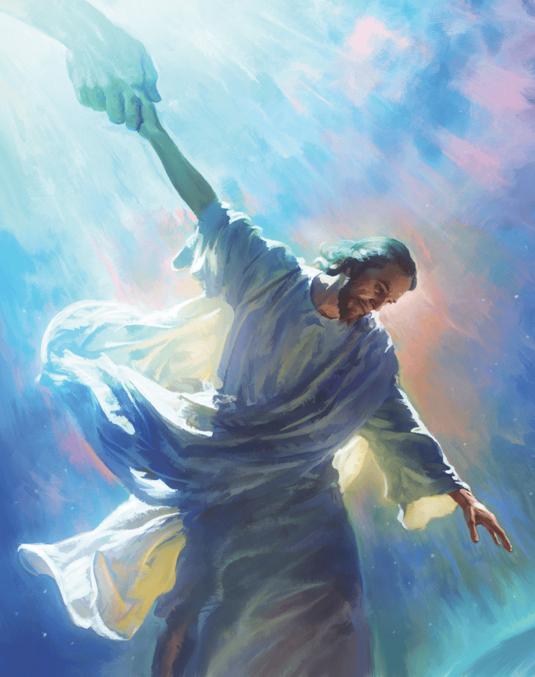


Nandritra ny asa fanompoan'i Paoly, dia naneho tamin'ireo rehetra izay te hihaino azy, ilay hany tokana afaka mampifandray ny lanitra sy ny tany izy: Jesosy Kristy, ilay Mpamonjy.
Tamin’ny taratasy nosoratany ho an’ny Filipiana sy ny Kolosiana, dia nanao izay rehetra azony natao izy mba hahatonga ny fiangonana ho akaiky kokoa ny lanitra, sy hampifanakaiky kokoa ny samy Kristiana.
Tamin’ny fanaovana izany no nanehoany amintsika ny fomba ahafahan’ny fiangonan’Andriamanitra ankehitriny mifandray amin’ny lanitra mba hanatanteraka eto an-tany ny Iraka nankinin’i Jesosy amintsika.
Ny mpanoratra ny epistily:
Paoly mpifatotra
Ambasadaoro migadra
Ny mpandray:
Tantaran'i Filipy
Tantaran'i Kolosia
Ny fiangonana tany Filipy sy tany Kolosia

Slide 4
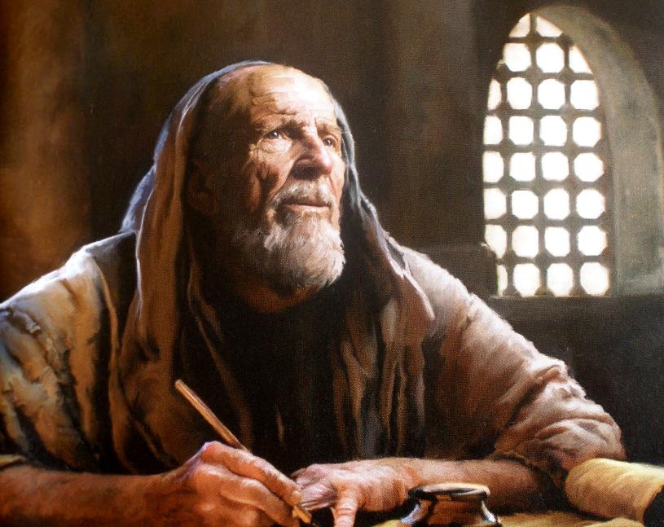

NY MPANORATRA NY EPISTILY

Slide 5

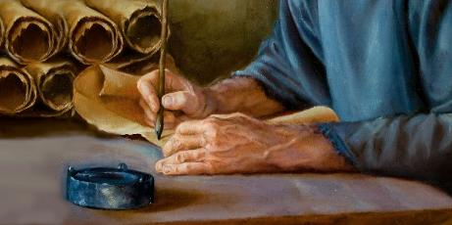
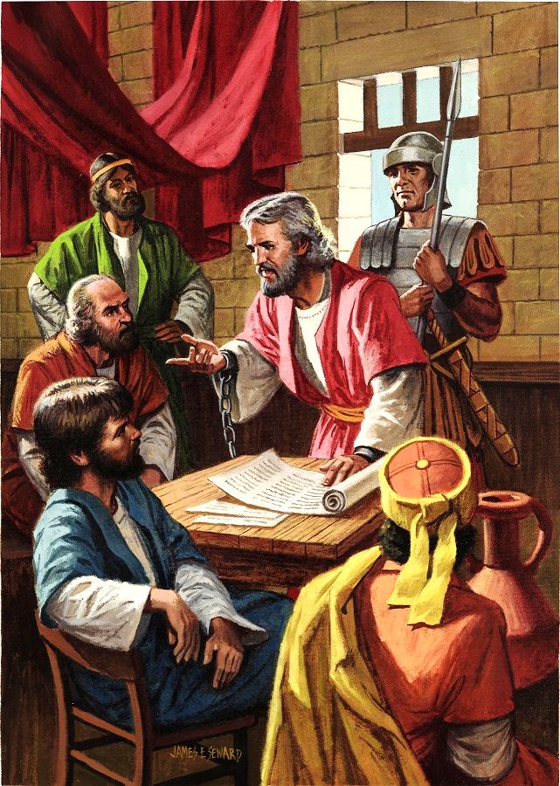
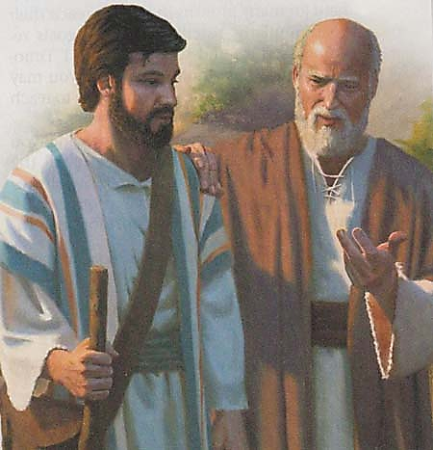
PAOLY MPIFATOTRA
“Paoly, mpifatotra an'i Kristy Jesosy, ary Timoty rahalahy, mamangy an'i Filemona, izay malalanay sy mpiara-miasa aminay” (Filemona 1:1)
Nanoratra epistily dimy farafahakeliny i Paoly nandritra fotoana voalohany nigadrany tany Roma – teo amin’ny taona 60-62 tany ho any: ny Efesiana, ny Filipiana, ny Kolosiana, ny Filemona, ary ho an’ny fiangonan’i Laodikia (izay tsy mbola tonga amintsika).
Koa satria tsy nisy vesatra ny fiampangana natao taminy, dia navela nipetraka tao amin’ny trano nohofaina izy, izay nambenan’ny miaramila Romana (Asa 28:16). Nahatonga azy ho afaka nanohy ny fitoriana ny filazantsara izany, eny hatramin’ny mpiambina pretoriana koa (Filipiana . 1:13).
Hitantsika fa manana mpiara-miasa maro i Paoly rehefa dinihina ireo epistily ireo (Kol. 4:7-14; Fil. 23-24). Nifandray tamin’ny ankohonan’i Kaisara koa izy (Fil. 4:22).
Nanantena ny ho afahana tsy ho ela i Paoly (Film. 22), fanantenana izay tsy nananany intsony nandritra ny nigadrany fanindroany (2 Tim. 4:6).

Slide 6

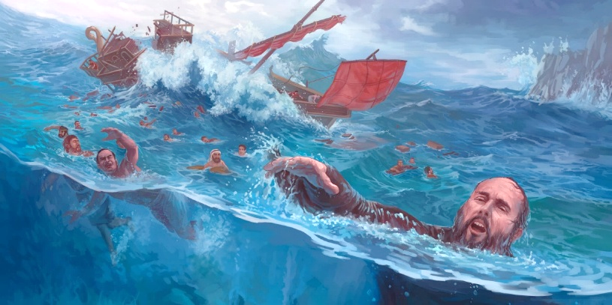
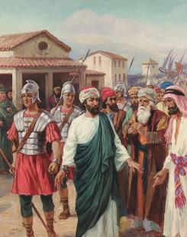
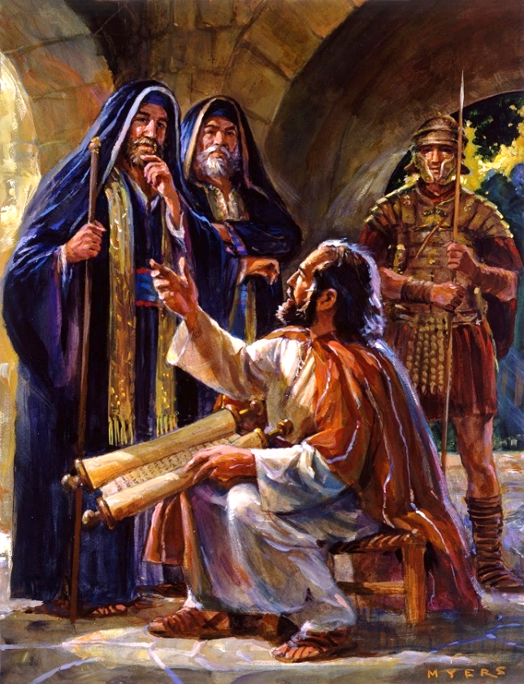
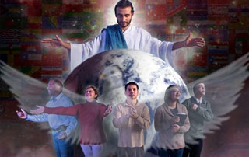
AMBASADAORO MIGADRA
“Iraka migadra noho izany aho, mba hiteny izany amin'ny fahasahiana aho, toy izay mety hoteneniko” (Efesiana 6:20)
Nanomboka tamin’ny fotoana nanapahany hevitra ho ambasadaoron’i Kristy, dia tsy mora ny fiainan’i Paoly (2 Kor. 6:4-5).
Fanagadrana an’i Paoly in-telo ihany, talohan’ny nitondrana azy tany Roma no voarakitra ao amin'ny Baiboly: tany Filipy (Asa 16:22-24); tany Jerosalema (Asa 23:10); ary tany Kaisaria (Asa 23:33-35). Nefa azo antoka fa nisy maro hafa koa (2 Korintiana 11:23).
Tao anatin’izany zava-tsarotra maro izany, dia tsy mba nahatsiaro tena ho nafoy i Paoly (2 Kor. 4:7-9). Raha tsy afaka nitory an-kalalahana izy, dia nanjary “ambasadora migadra” (Efes. 6:20).
Mampianatra antsika ny fihetsik’i Paoly fa rehefa mandalo ady sarotra isika amin’ny fitoriana ny filazantsara, dia tsy maintsy mametraka ny fitokiantsika tanteraka amin’Andriamanitra; mihazona mandrakariva ao an-tsaina ny Teniny (2 Tim. 2:15); ary mifikitra amin’ny Fanahy Masina, ilay Mpananatra izay manome hery sy tanjaka ho antsika (Zak. 4:6).

Slide 7
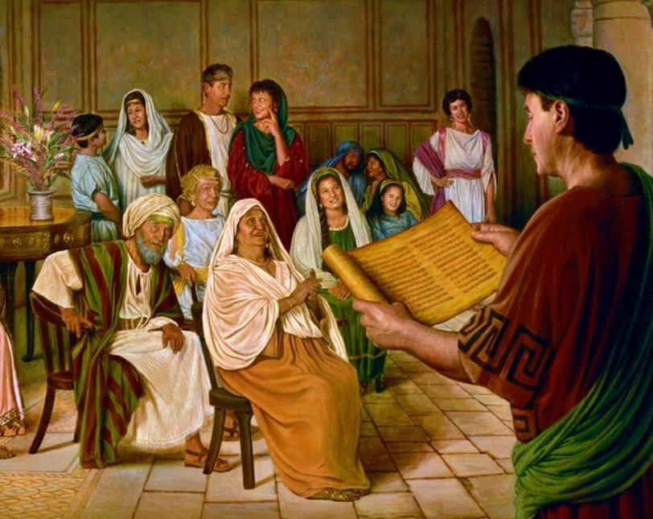

NY MPANDRAY

Slide 8

“Tsapan'ny Apostoly Paoly fa manana andraikitra lehibe amin'ny fikarakarana ireo fanahy niova fo nandritra ny asany izy. Ambonin'izany rehetra izany, dia niriny mafy ny hahatonga azy ireny ho mahatoky, "mba hisy ho reharehako amin'ny andron'i Kristy," hoy izy, "ka tsy ho nihazakazaka foana aho na nisasatra foana." Filipiana 2:16. Nampangovitra azy ny vokatry ny asany. Tsapany fa na ny famonjena ny tenany aza dia mety ho tandindomin-doza raha tsy mahatanteraka ny adidiny izy sy raha tsy miara-miasa aminy koa ny fiangonana eo amin'ny asa famonjena ny fanahy.”
EGW (The Acts of the Apostles, p. 206)

Slide 9

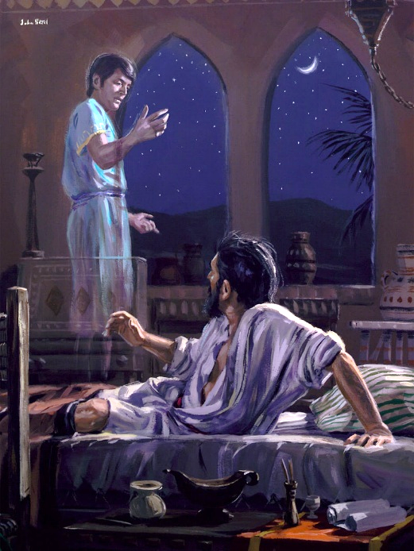
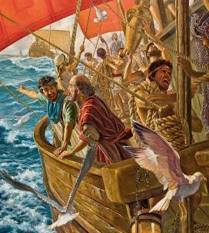
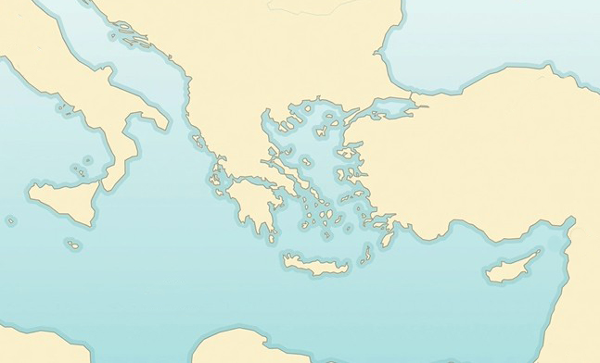

TANTARAN'I FILIPY
“Ary nony alina dia nisy fahitana niseho tamin'i Paoly, koa, indro, nisy lehilahy Makedoniana nitsangana teo ka nangataka azy hoe: “Mità mankaty Makedonia, ka vonjeo izahay’ ” (Asa 16:9)
Zara-tanin'ny Makedonia
Filipy
Neapolia
Bitynia
Samotrakia
X
Niova ny drafitra nataon'i Paoly, nandritra ny dia misionera faharoa nataony. Ny Fanahy Masina no nitarika ny diany. (Asa 16:6-12):
Troasy
Mysia
Galatia
Frygia
Nankany Frygia i Paoly (6a)
Tsy afaka nitory tany na tao Galatia izy (6b)
Tonga tany Mysia izy (7a)
Nitady hankany Bitynia izy, fa tsy afaka (7b)
Nankany Troasy izy, ary nahita fahitana tao (8-10)
Nandeha sambo nankany Samotrakia izy(11a)
Avy eo dia nankany Neapolia (11b)
Tonga tany Filipy izy tamin’ny farany (12)
Asa 16:6-12
Filipy no toerana nofidin’ny Fanahy Masina hanombohana ny fitoriana ny Filazantsara tany Eoropa. Amin'ny maha-tanàna romana tanteraka azy, dia tsy nandoa hetra ny Filipiana ary nanana ny zom-pirenena Romana avy hatrany izay teraka tao.

Slide 10

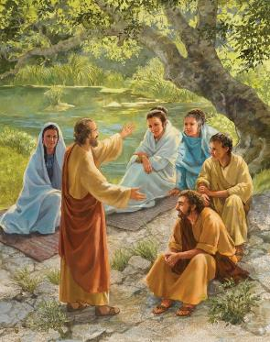
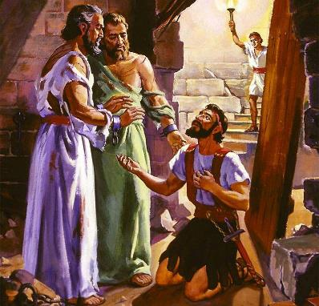
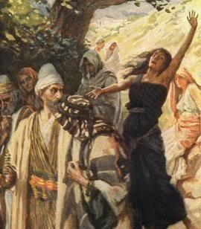
TANTARAN'I FILIPY
“Ary nony alina dia nisy fahitana niseho tamin'i Paoly, koa, indro, nisy lehilahy Makedoniana nitsangana teo ka nangataka azy hoe: “Mità mankaty Makedonia, ka vonjeo izahay’” (Asa 16:9)
Fanaon’i Paoly rehefa tonga amin’ny tanàna vaovao iray ny mitsidika ny synagoga. Tsy nisy synagoga anefa tao Filipy! Nahita toerana fivavahana iray izy ireo tamin’ny Sabata, ka teo no nitoriany tamin’ireo vehivavy vory teo (Asa16:13).
Avy tamin'io fihaonana io no nipoitra ny Eoropeana niova fo voalohany: Lydia. Natao batisa izy sy ny ankohonany rehetra (Asa 16:14-15).
Saingy tsy nitoemoemoe-poana ny fahavalo. Nampiasa olona mpilaza ny ho avy izy entina hanakorontanana ny sain’ny olona fa hoe manohana an’i Paoly (Asa 16:16-17). Rehefa nafahana ilay zazavavy, dia nanomboka ny olana ho an’i Paoly sy i Silasy (Asa 16:18-24).
Ny vokany: ny fiovampon’ny mpiandry tranomaizina sy ny ankohonany (Asa 16:25-33). Tsy isalasalana fa niditra tany Eoropa ny Filazantsara tamin’ny hery sy ny fitarihan’ny Fanahy Masina.

Slide 11

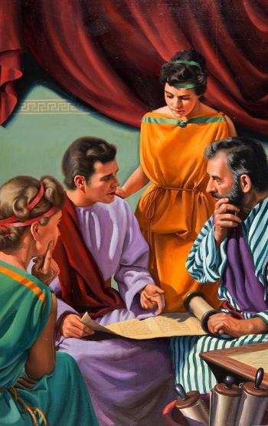
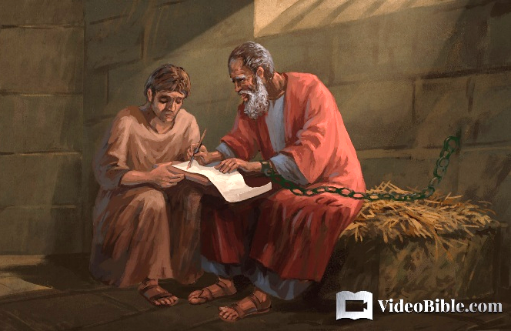
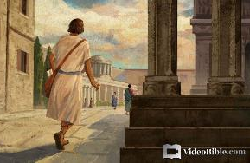
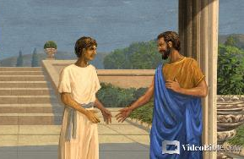
TANTARAN'I KOLOSIA
“tahaka ny efa renareo tamin'i Epafra, mpanompo namanay sady malala, izay mpanompon'i Kristy mahatoky ho anay” (Kolosiana 1:7)
Naman’i Paoly nandritra ny nigadrany tany Roma i Epafra (Fil. 23). Teratany Kolosiana (Kol. 4:12), izy no nampiditra ny filazantsara tamin’io tanàna io (Kol. 1:7).
Tanàna tao amin’ny faritanin’i Frygia, akaikin’i Laodikia sy Heriapolisy i Kolosia, izay nitorian’i Epafra koa (Kol. 4:13). Nisy Jiosy marobe nonina tao. Iray amin’ireo Jiosy niavaka indrindra tao i Filemona, mpiara-miasa tamin’i Paoly, izay tao an-tranony no nivorian'ny fiangonana (Film. 1-2).
Onesimosy, iray tamin’ireo mpanompon’i Filemona, dia nandositra nankany Roma, ary tany no nandraisany an’i Jesosy tamin’ny alalan’i Paoly (Fil. 10–11). Nasehon’i Paoly ny fifandraisana tokony hisy eo amin’ny tompo sy ny mpanompo, ny lehibe sy ny mpiasa, rehefa namerina an’i Onesimosy tamin’ny tompony izy (Film. 12-17).

Slide 12

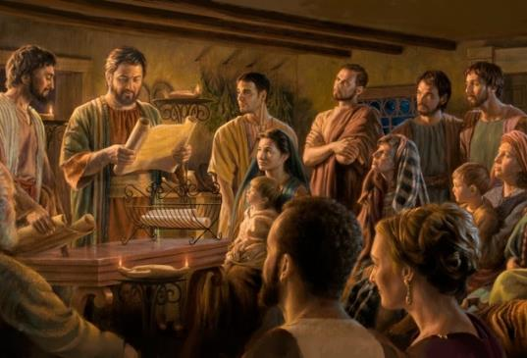
NY FIANGONANA TANY FILIPY SY TANY KOLOSIA
“Paoly sy Timoty, mpanompon'i Kristy Jesosy, mamangy ny olona masina rehetra ao amin'i Kristy Jesosy mbamin'ny mpitandrina sy ny diakona izay any Filipy” (Filipiana 1:1)
Mampiseho amintsika lafin-javatra roa lehibe ireo teny fampidirana ao amin'ny taratasy ho an’ny Filipiana sy ny Kolosiana, izay tena mitovy (Fil. 1:1; Kol. 1:1-2)
Eo imason’Andriamanitra, dia masina sy mahatoky ny mambran'ny fiangonana, na dia manao fahadisoana aza
Misy lamina ao amin'ny fiangonana, izay manome fahefana sy andraikitra bebe kokoa ny mambra sasany noho ny hafa:
Paoly dia apostoly: eo amin'ny fitarihana ambony indrindra
Timoty no mpiara-miasa aminy (mpitandrina)
Ny eveka no mpitarika eo an-toerana (loholona)
Ny diakona no mandamina ny fiangonana
Nisaotra ny Filipiana noho ny fanampiana nataon’izy ireo azy i Paoly, tany am-ponja (Fil. 4:18).
Ho an’ny Kolosiana, dia naniraka ireo mpiara-miasa taminy hampahery azy ireo izy (Kol. 4:7-9).

Slide 13

“Andeha ho heverintsika kely ny fanandramana niainan’i Paoly. Tamin’ny fotoana izay toa nilaina indrindra ny asan’ny apostoly hampahery ny fiangonana nozahan-toetra sy nenjehina, dia nesorina taminy ny fahafahany, ary nofatorana rojo vy izy. Saingy, io no fotoana izay hiasan’ny Tompo, ary sarobidy ny fandresena azo.
Raha amin'ny fisehoana ivelany dia toa ho kely indrindra no ho azon'i Paoly atao, nefa ny fahamarinana dia nahita lalana idirana tao amin’ny lapan’ny mpanjaka. Tsy ny toriteny miezinezina nataon’i Paoly teo anatrehan’ireo olona ambony ireo, fa ny fatorany no nanintona ny sain’izy ireo. Tamin’ny alalan’ny fatorany no naha mpandresy ho an’i Kristy azy. Ny faharetana sy ny halemem-panahy izay nanehoany ny fandeferany tamin'ny fitazomana maharitra sady tsy ara-drariny azy no nahatonga ireo lehilahy ireo handrefy ny toetrany.”
EGW (Reflecting Christ, 10 Desambra)

